Slide 1

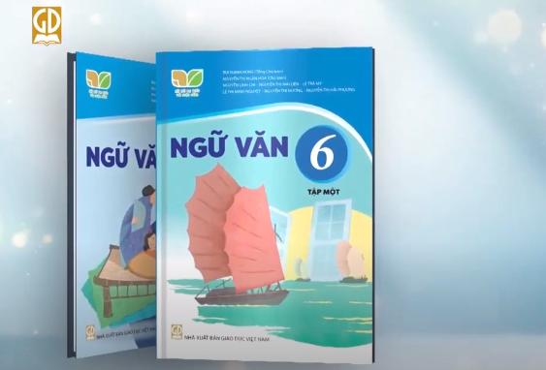
BÀI GIẢNG ĐIỆN TỬ CÁNH DIỀU
TIẾT 96,97,98 VÌ SAO CHÚNG TA PHẢI ĐỐI XỬ THÂN THIỆN VỚI ĐỘNG VẬT
MÔN: NGỮ VĂN 6

Slide 2
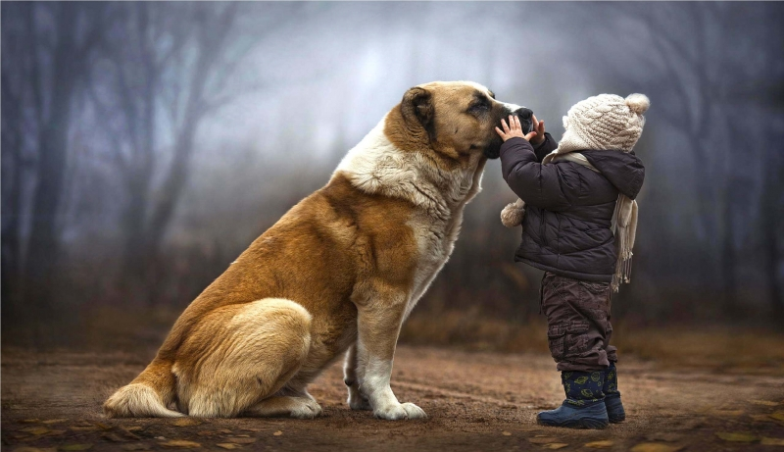


- Kim Hạnh Bảo – Trần Nghị Du -

Slide 3
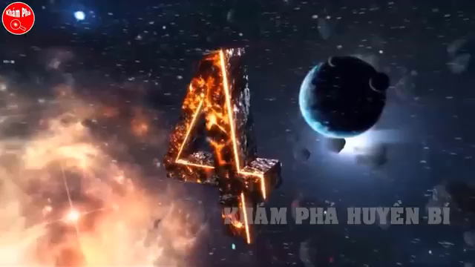
Khởi động

Slide 4
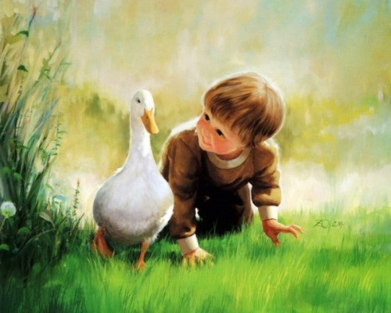
Văn bản
BÁO CÁO BÀI TẬP DỰ ÁN
Trình bày những hiểu biết của em về văn bản “Vì sao phải đối xử thân thiện với động vật”.
Yêu cầu
- Làm việc theo nhóm
- Trình bày theo slide, sơ đồ tư duy, video clip, phóng sự….
- Nếu xong trước thời gian yêu cầu thì đặt cờ báo hiệu

Slide 5

1. Tác giả, tác phẩm
Tác giả
Thể loại
Vì sao chúng ta phải đối xử thân thiện với động vật?” được xuất bản năm 2016, in trong Bách khoa tri thức tuổi trẻ; 10 vạn câu hỏi vì sao - Động vật
Văn bản nghị luận
PTBĐ
Nghị luận

Slide 6
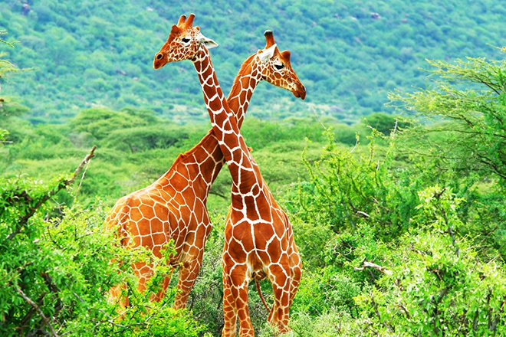
2. Văn bản nghị luận
Nêu lên ý kiến và các lí lẽ, bằng chứng cụ thể nhằm thuyết phục được người đọc, người nghe tán thành ý kiến của người viết, người nói về hiện tượng ấy chính là nghị luận xã hội (trình bày một ý kiến).

Slide 7
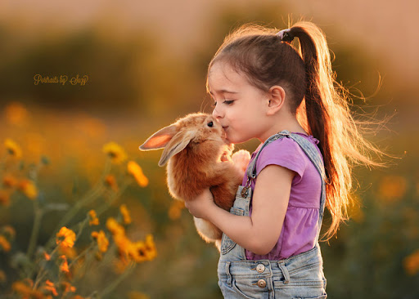
3. Đọc

Slide 8
4. Bố cục
VÌ SAO CHÚNG TA PHẢI ĐỐI XỬ THÂN THIỆN VỚI ĐỘNG VẬT
Từ đầu đến “sinh tồn của con người”: Vai trò của động vật trong cuộc sống của con người
Tiếp theo đến “không nương tay”: Thực trạng cuộc sống của động vật những năm gần đây
Đoạn còn lại: Bài học nhận thức cho con người

Slide 9
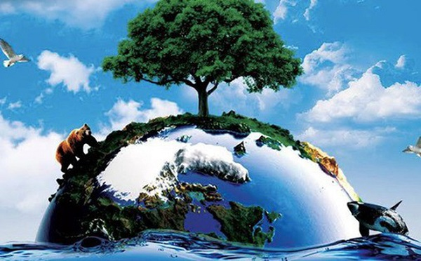
II. TÌM HIỂU CHI TIẾT
1. Vai trò của động vật trong cuộc sống của con người:

Slide 10
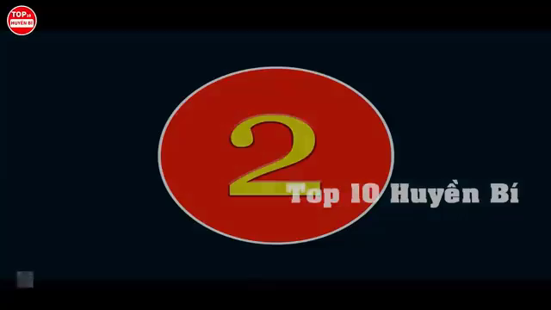
Động vật cứu chủ

Slide 11
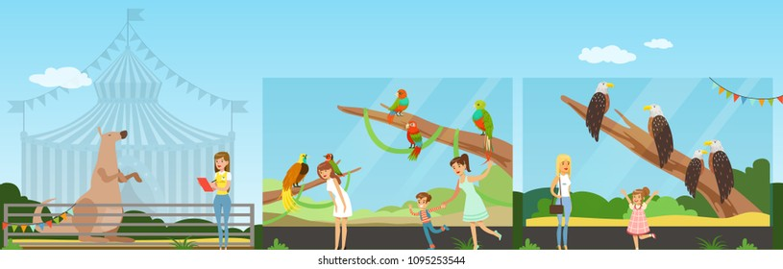
1. Vai trò của động vật trong cuộc sống của con người:
Động vật gắn với tuổi thơ con người
- Nhiều người từng dành hàng giờ ngồi nhìn lũ kiến "hành quân".
- Buộc chỉ vào chân cánh cam làm diều.
Động vật gắn với cuộc sống con người
- Gà trống gáy gọi thức dậy.
- Mẻ tôm, cá chế biến những món thanh đạm.

Slide 12
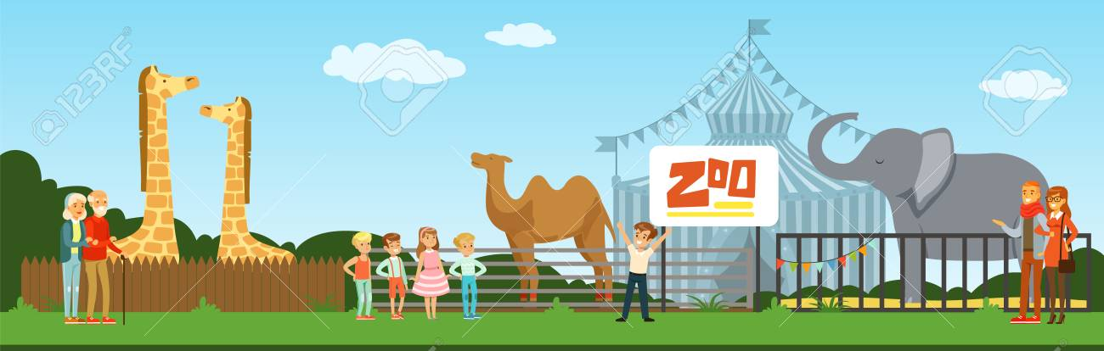
1. Vai trò của động vật trong cuộc sống của con người:
Vai trò quan trọng trong hệ sinh thái
- Tất cả loài vật đều có quan hệ trực tiếp hoặc gián tiếp với con người.
- Mất đi một loài cũng tạo vết khuyết trong hệ sinh thái
Con người là động vật đặc biệt
- Loài khỉ, vượn là tổ tiên con người.
- Các hành động của chúng rất giống con người.

Slide 13
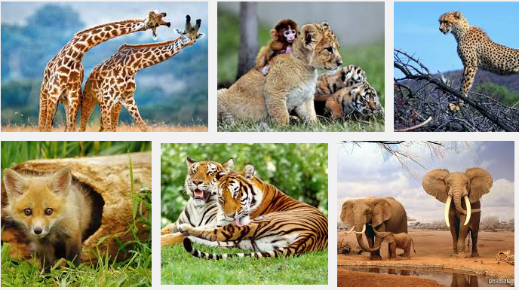
II. TÌM HIỂU CHI TIẾT
2. Thực trạng của động vật trong những năm gần đây:

Slide 14
Thực trạng của động vật trong những năm gần đây
Số lượng các loài động vật giảm đi rõ rệt, nhiều loài trên nguy cơ tuyệt chủng
Môi trường sống của động vật bị con người chiếm lĩnh, phá hoại
Nhiều loài bị con người ngược đãi, săn bắt vô tổ chức và tàn sát

Slide 15
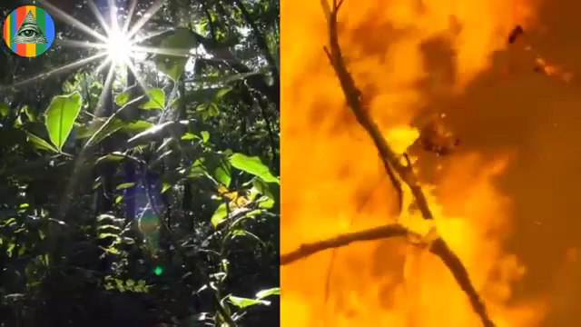
Phim liên hệ

Slide 16

II. TÌM HIỂU CHI TIẾT
3. Bài học nhận thức cho con người:

Slide 17

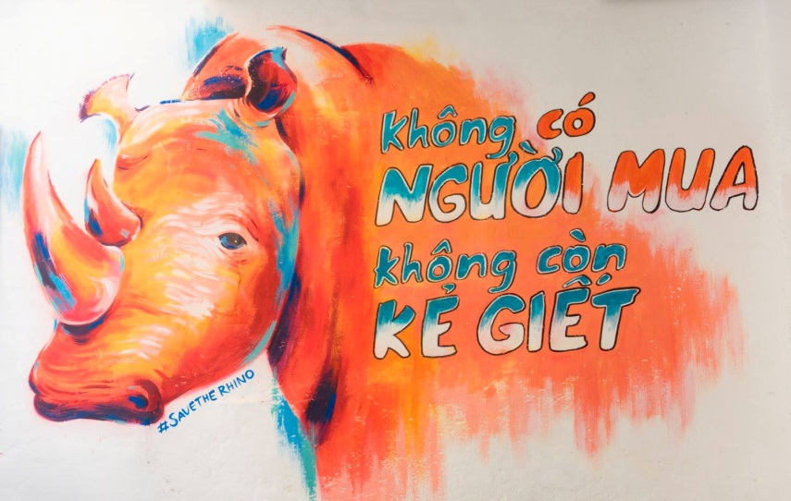
140
160
30
0
130
20
50
60
40
80
170
150
10
70
90
180
100
110
120
9
1
2
3
4
5
6
7
8
THẢO LUẬN NHÓM
Từ những lí lẽ và bằng chứng xác thực đưa ra, theo tác giả, con người cần nhận thức và hành động như thế nào để bảo vệ thế giới động vật?
Yêu cầu
- Làm việc theo nhóm lớn
- Các nhóm trình bày thành sơ đồ tư duy, cắt dán, kẻ bảng…
- Nếu xong trước thời gian yêu cầu thì trưng bày lên nhóm nào xong trước lên trình bày.

Slide 18

3. Bài học nhận thức cho con người:
Khi hiểu động vật
Hành động
- Không phá rừng, chặt cây vì nhu cầu riêng.
- Không lạm dụng và cướp đi môi trường của chúng
Thay đổi, bảo vệ Trái Đất, để động vật cũng có quyền được sống như con người
Hãy đặt bản thân vào vị trí của động vật để cảm nhận. Đối xử thân thiện với động vật

Slide 19
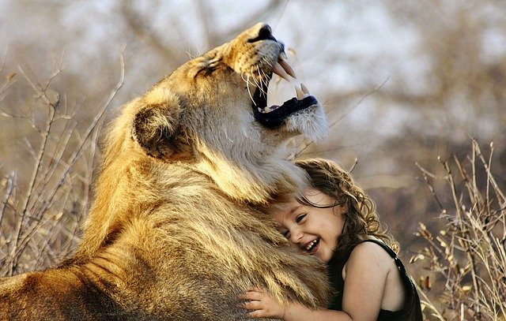
III. TỔNG KẾT
Lập luận chặt chẽ cùng những lí lẽ, dẫn chứng thuyết phục
- Nhấn mạnh vai trò quan trọng của động vật đối với con người.
- Nêu ra hiện trạng hành động sai trái của động vật cùng lời nhắn nhủ con người phải đặt mình vào vị trí của động vật và bảo vệ chúng

Slide 20




Slide 21


Du lịch cùng Doraemon

Slide 22

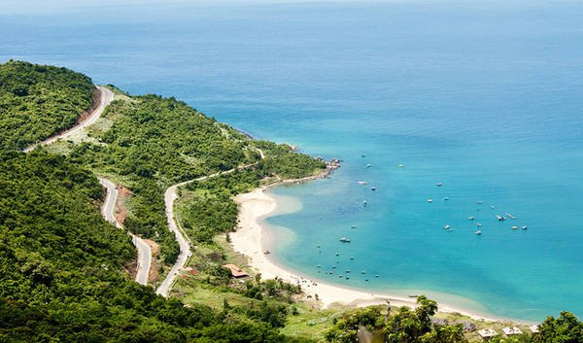


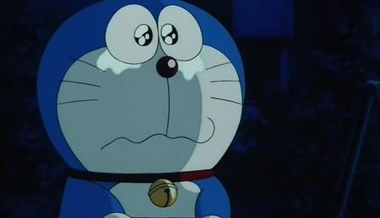


Câu hỏi 1:
Văn bản “Vì sao chúng ta phải đối xử thân thiện với động vật” kêu gọi bảo vệ gì?
Biển
Đà Nẵng
A. Động vật
B. Thực vật

Slide 23

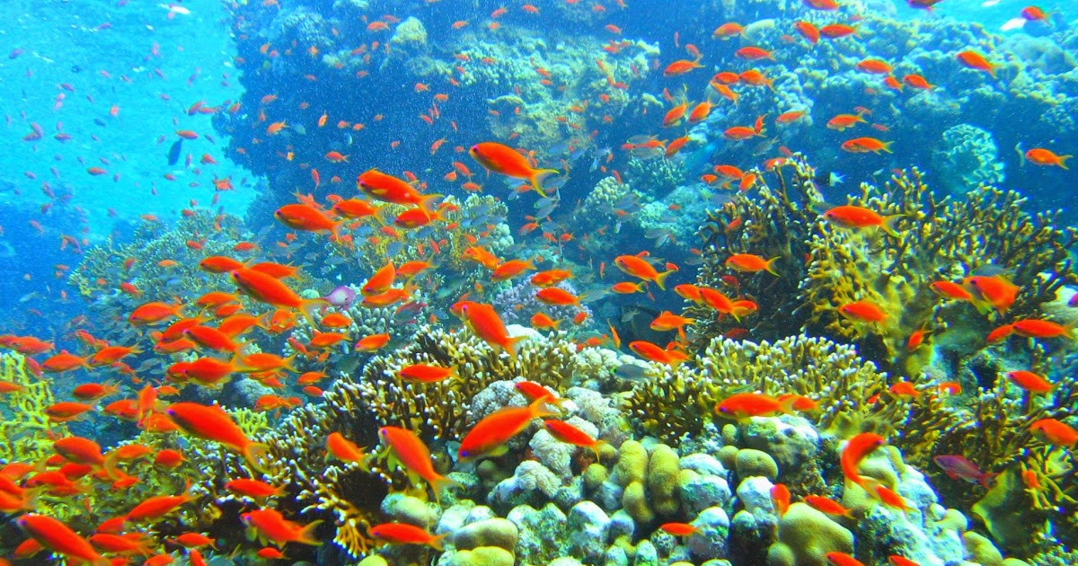


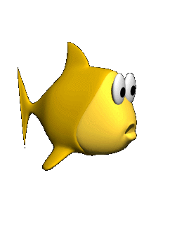


Câu hỏi 2: Văn bản “Vì sao chúng ta phải đối xử thân thiện với động vật” thuộc thể loại nào?
Bán đảo Sơn Trà
Danang Vietnam
A. Hồi kí
B. Nghị luận

Slide 24

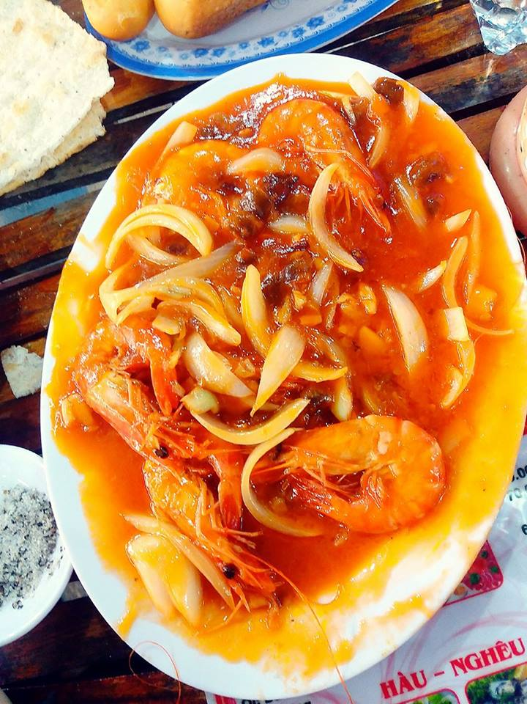
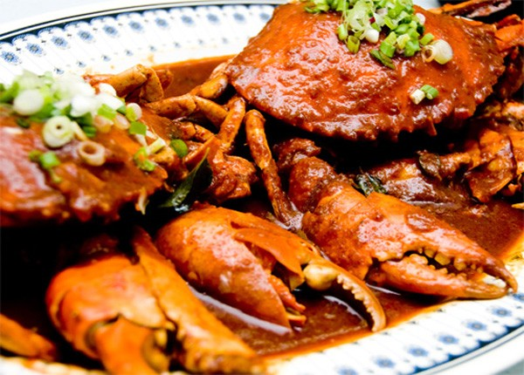

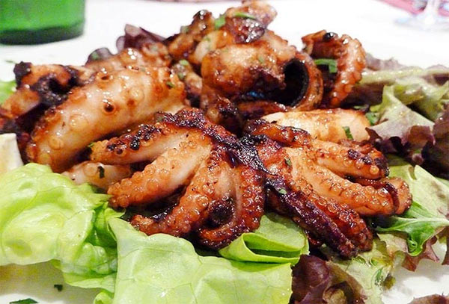
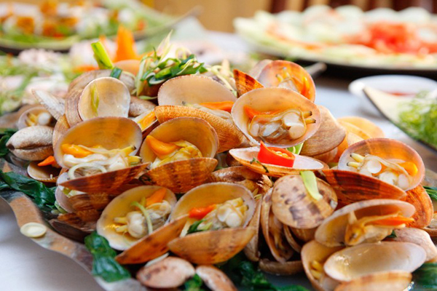
Câu hỏi 3: Văn bản “Vì sao chúng ta phải đối xử thân thiện với động vật” sử dụng phương thức biểu đạt chính nào?
A. Nghị luận
B. Tự sự
Hải sản

Slide 25

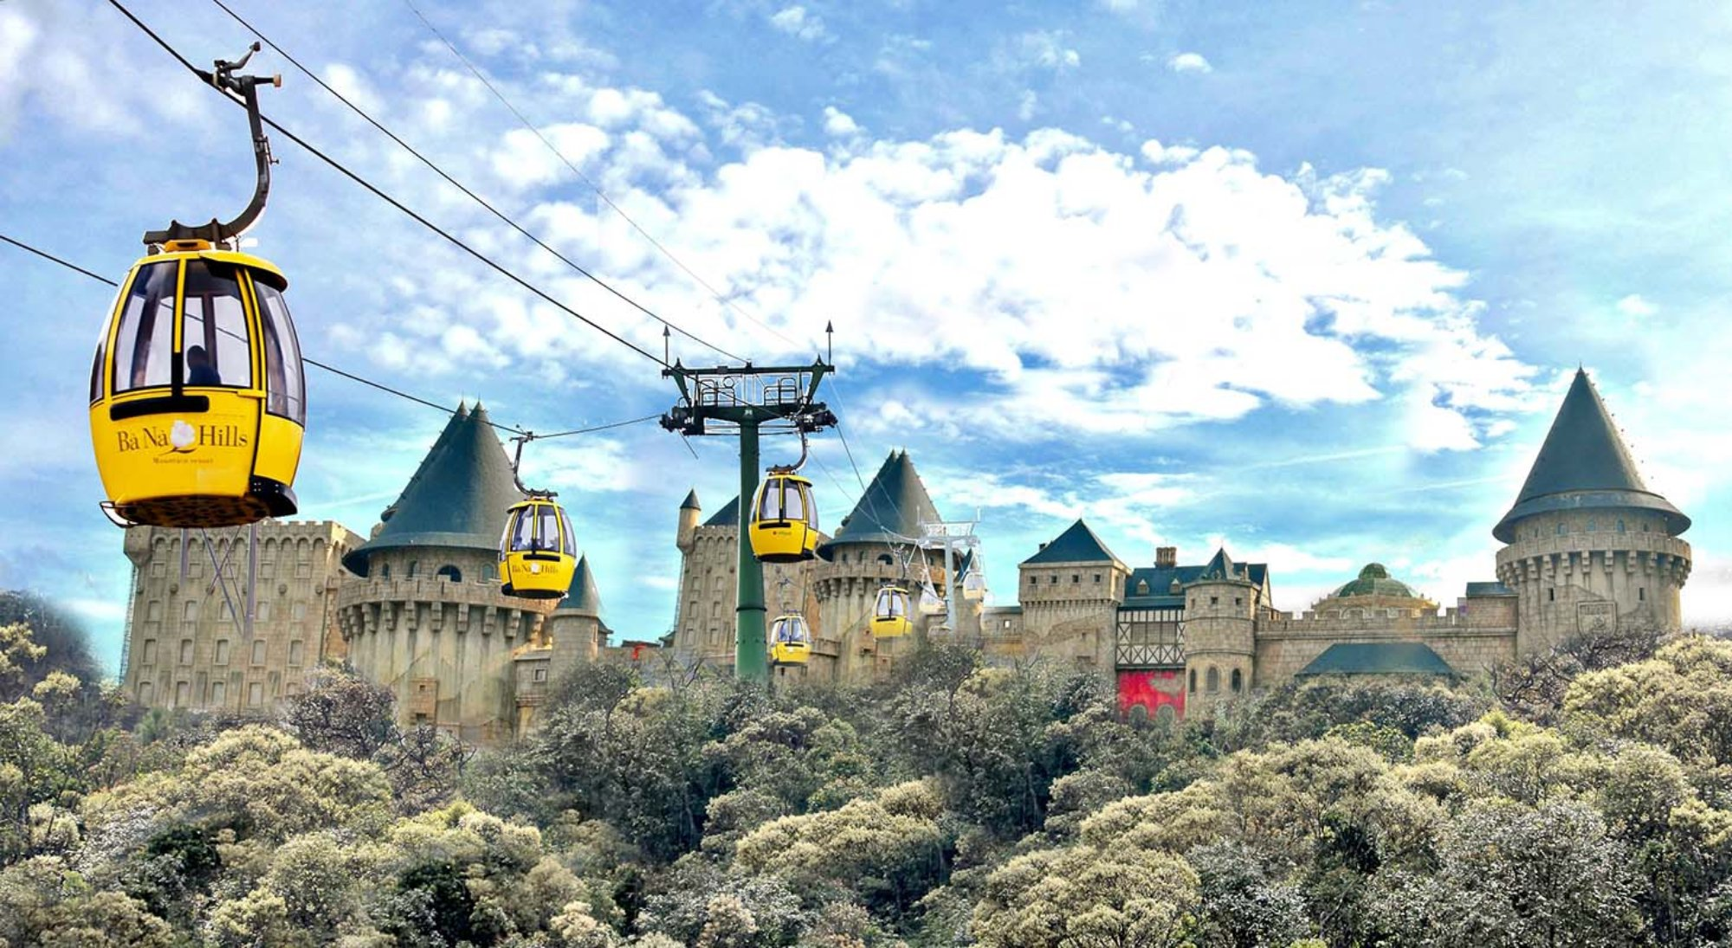
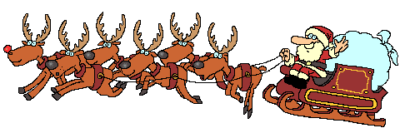


Văn bản cho rằng: Động vật có vai trò rất quan trọng với đời sống con người
Bà Nà Hills
Danang Vietnam
A. Sai
B. Đúng

Slide 26



Bye bye!

Slide 27



Vẽ sơ đồ tư duy khái quát kiến thức bài học­
Chuẩn bị nội dung bài sau
Viết đoạn văn khoảng 7 câu nêu suy nghĩ của em về vai trò động vật trong cuộc sống con người.

Slide 28



CHÂN THÀNH CÁM ƠN CÁC THẦY CÔ GIÁO VÀ CÁC CON!

